Slide 1
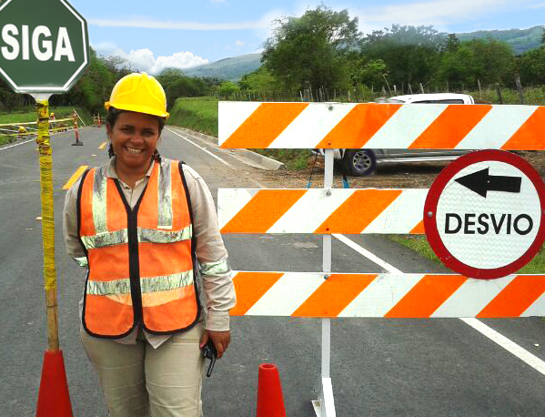
Global Summit
of Women
2015
Global Summit
of Women
2015
Nuestros colaboradores son el motor que nos impulsa cada día,
ellos son el corazón de nuestra empresa.

Slide 2
Nuestra Filosofía
Pavimentos Colombia S.A.S. es una compañía familiar, 100% colombiana, con más de 46 años de trayectoria en el sector de la construcción de obras civiles y concesiones, producción de mezclas asfálticas y agregados pétreos.
Fue fundada por Gabriel Méndez, Ingeniero Civil y su esposa Luz María Jaramillo de Méndez, Trabajadora Social, con la premisa de ser una empresa justa, sostenible y productiva. Gracias a sus dos visiones, la compañía ha dirigido sus esfuerzos a mantener altos estándares de calidad, a través de las mejores prácticas de ingeniería para la construcción de carreteras, puentes, viaductos, túneles, entre otros, buscando siempre estar a la vanguardia con los mejores equipos y maquinaria de última tecnología.
Para la compañía es claro que para ser una empresa productiva no es suficiente tener la mejor maquinaria, si no se cuenta con colaboradores comprometidos, capacitados y satisfechos que trabajen día a día en la construcción de un mejor país.
Con cada gramo de asfalto que ponemos, contribuimos a construir patria

Slide 4
Buenas Prácticas - Salud
Desarrollamos campañas de autocuidado, salud laboral y familiar, jornadas de vacunación con extensión a la familia, jornadas de salud visual, sesiones de quiropráctica, concursos frente a la seguridad y uso de los elementos de protección personal, entre otros, que prevengan accidentes y enfermedades laborales.
Beneficios adicionales
Planes de medicina complementaria (cubrimiento tratamientos en el exterior)
Programas de bienestar social en salud, educación y deporte.
Pago del 100% de la incapacidad.
Entrega de refrigerios diarios a personal de Oficinas y Plantas en Bosa y Sibaté.

Slide 5
Buenas Prácticas - Vivienda
Préstamos de vivienda sin intereses.
Primero mi casa: Programa que busca aportar a la mejora de la vivienda de los colaboradores de Pavimentos Colombia, con tarifas preferenciales en la compra de materiales de construcción, por medio de alianzas estratégicas con nuestros proveedores.
ASPÉCTOS D IMPACTO

Slide 6
Buenas Prácticas - Educación
Educación: La educación y la infraestructura son los pilares de desarrollo de un país. Cada uno de nuestros colaboradores es un ser humano igual a todos. La empresa abre un espacio para logren su realización personal.
Educación continuada para adultos: Formación básica primaria y secundaria para colaboradores y sus esposas, generando empoderamiento y movilidad social a través de la educación.
Educación para el trabajo: Capacitación en sistemas, economía familiar y emprendimiento a través de alianzas público -privadas, que permitan generar competencias para el empoderamiento de la mujer y la generación de empleo.
Beneficios adicionales
Auxilios y becas para educación.
Formación en derechos humanos
Alfabetización Digital
ASPÉCTOS D IMPACTO

Slide 7
Ser Socialmente Responsable es buen negocio
Una empresa fuera de lo común
que demuestra su rentabilidad
80%
25%
7,5%
Maquinaria nueva de última tecnología
Crecimiento promedio estable durante los últimos 10 años
Inversión de utilidades en
RSE

Slide 8
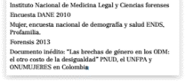
Equidad de Género
En nuestra organización el proceso de selección, contratación y plan de carrera están asociados con las competencias e idoneidad del personal que concursa, en igualdad de condiciones y sin ningún tipo de discriminación que ponga en riesgo el respeto y garantía de los Derechos Humanos.
En Pavimentos Colombia
0%
50%
brecha salarial entre hombres y mujeres
De cargos administrativos son MUJERES
En Colombia
20%
56%
34%
brecha salarial entre hombres y mujeres
De los graduados
Hogares con Mujeres Cabeza de hogar
ES MUJER

